Slide 1
Муниципальное образовательное учреждение
Кузнечихинская средняя общеобразовательная школа
Ярославского муниципального района
Флористический коллаж
«Вдохновение»
Выполнили:
учащиеся 3-а класса
Руководитель:
Е.П.Андреева

Slide 2
Целью нашей работы является:
изготовить флористический коллаж «Вдохновение»
из старых вещей

Slide 3
Нам нужно решить следующие задачи:
Изучить историю возникновения флористического коллажа;
Совершенствовать свои умения и навыки;
Сформировать представление о необходимости бережного отношения к окружающей среде через различные виды деятельности.

Slide 4
Актуальность:
Данная тема позволяет развивать творческие и художественные способности, а также уменьшить выбросы в окружающую среду.

Slide 5
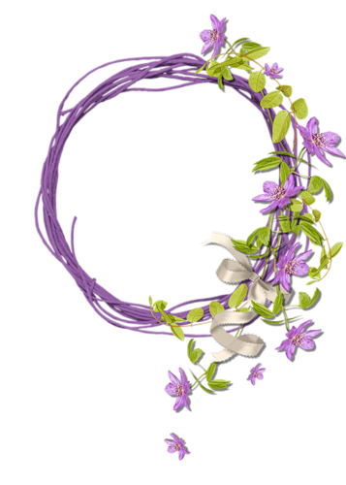
История возникновения
Идеи и
творческие
способности
Технология
изготовления
Флористический
коллаж
Исследовательская деятельность
Материалы и
инструменты

Slide 6
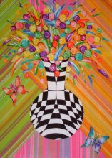
История и современность:
Флористический коллаж — это особый метод создания художественных композиций.
Основной его принцип –
составление своего рода
мозаики из разнородных
материалов. Кусочки
ткани, обрывки газетных
или книжных страниц, пуговицы, деревянная стружа—в общем, все, что окажется под рукой.

Slide 7
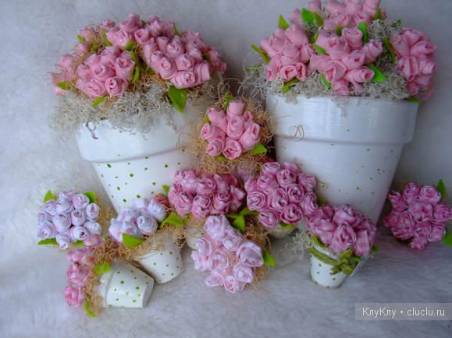
Анализ идеи:

Slide 8
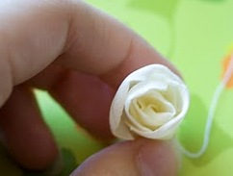
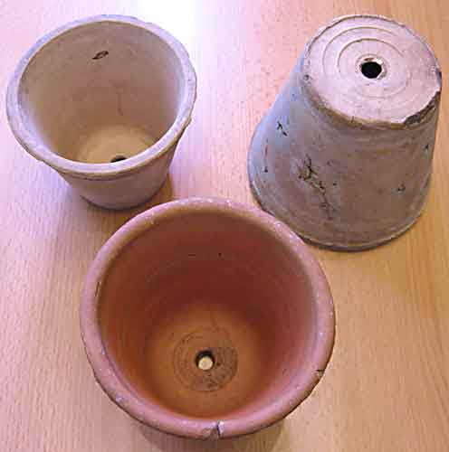
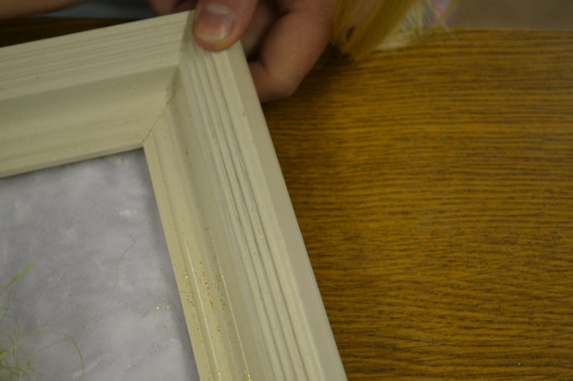
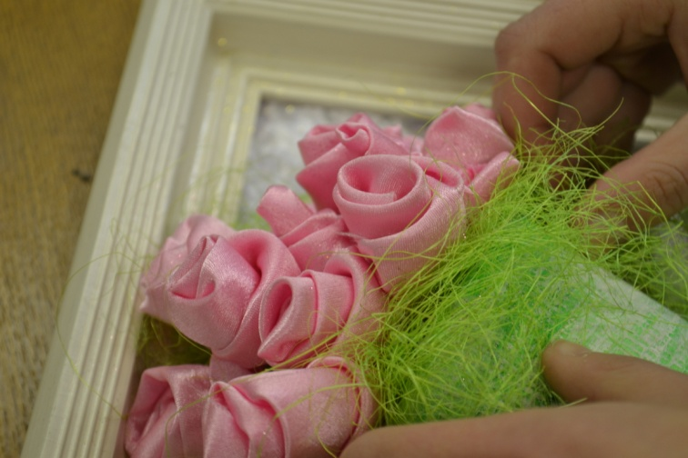
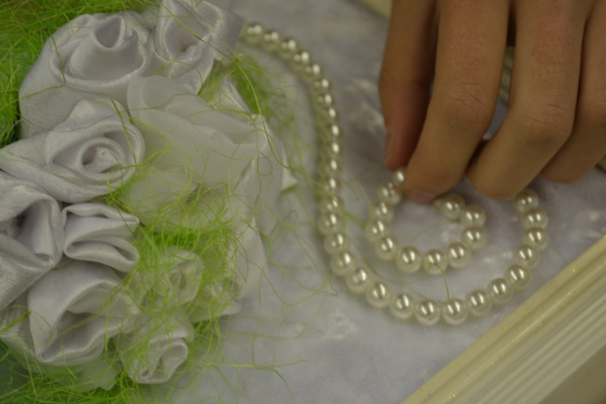
Технология изготовления:

Slide 9
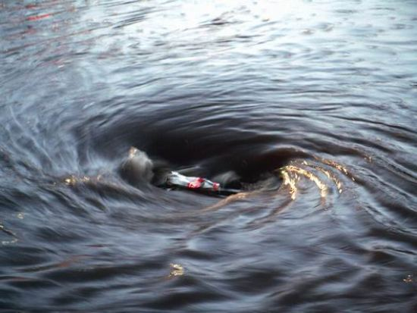
Экологическое обоснование:
Скопления отходов из пластмасс образуют в Мировом океане под воздействием течений особые мусорные пятна. Пластмассовый мусор опасен ещё и тем, что морские животные, зачастую, могут не разглядеть прозрачные частицы, плавающие по поверхности, и токсичные отходы попадают им в желудок, часто становясь причиной их гибели.

Slide 10
Экономическое обоснование
Все материалы для выполнения коллажа у нас были в классе. Бусины, пайетки и блестки, а также клеевой пистолет были в кабинете учителя технологии. Это значит, что выполнение коллажа нам обошлось абсолютно бесплатно, подобная работа в магазине стоит не менее 1000 рублей!

Slide 11
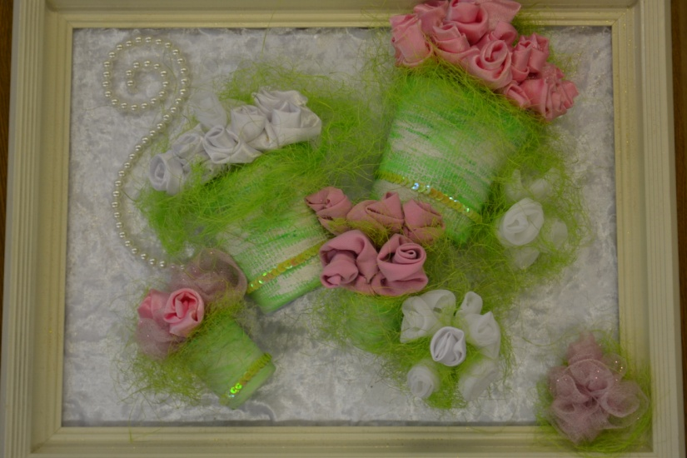
Заключение:
В процессе работы мы получили новые знания, которые пригодятся нам в дальнейшем. Интересно было знакомиться с историей появления коллажа. Работа над проектом была очень увлекательна и поучительная, мы не только освоили новую технику, но и личным примером показали необходимость бережного отношения к окружающей среде! Тем более что старые вещи из шкафа теперь украшают стены нашего класса, только в новом образе!
Приукрасит быт гостиной, Или в классе при делах, Выполнили мы картину, Чтобы все сказали «Ах»!

